Slide 1
Становление диагностической культуры учителя как направление в работе над качеством общего образования доклад - размышление
О.Ю. Стрелова
доктор педагогических наук, профессор
Хабаровск (Россия) – Минск (Беларусь)
15 ноября 2019 г.

Slide 2
Становление**** диагностической культуры учителя** и*** качество общего образования*
* - качество общего образования
** - диагностическая культура учителя (ДКУ)
*** - связь ДКУ с качеством образования
**** - проблемы и подходы к становлению ДКУ в подготовке и повышении квалификации учителей
(*****) – диагностическая культура учащихся???

Slide 3
*Качество образования оценка КО
ФЗ «Об образовании в РФ» – ст. 2 – нет понятия «КО»;
ст.95 «Независимая оценка качества образования»
Качество образования - интегральная характеристика образовательного процесса и его резуль-татов, выражающая меру их соответствия распространенным в общест-ве представлениям о том, каким должен быть образовательный процесс и каким целям он должен служить.
Факторы повышения КО:
содержание…; высокая компетентность педагогов; новейшие педагоги-ческие технологии…; гуманистическая направленность; полнота удовлет-ворения потребностей населения в знаниях \\ Проф. образование. словарь

Slide 4
** Диагностическая культура учителя (ДКУ)
Диагностика как педагогическое понятие, его развилки
«Помогающая диагностика» и роль учителя в «работе над качеством образования»***
ДКУ в контексте диагностической культуры личности

Slide 5
Диагностика как понятие в педагогике и психологии
Распознавание … частных случаев показаний, отклонений, изменений:
определение качественных и количественных параметров изучаемых объектов на основе принятых критериев и показателей (В.И. Загвязинский и др.)
система специфической деятельности педагогов и педколлективов <…> с целью измерения результатов воспитания, образования и обучения (В.С. Аванесов и др.)
Конструирование нового знания:
изучение человеческого потенциала, его сохранение, реализация и развитие,
не просто выявление сущностных характеристик,
а обобщение,
объяснение, понимание,
прогнозирование
личностного роста,
сопровождение
личностного развития (А.Г. Асмолов и др.)

Slide 6
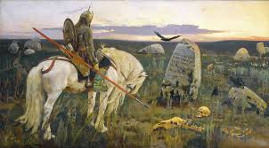
Объяснение, понимание, прогнозирование личностного роста
Д
И
А
Г
Н
О
С
Т
И
К
А
Распознавание показаний, отклонений…

Slide 7
Диагностика дидактическая
– обследование ученика в целях установления уровня его развития, обученности, воспитанности, возможностей дальнейшего обучения и воспитания, предупреждения возможных отклонений и учета индивидуальных особенностей \\ В.И. Загвязинский, с. 59
в процессе обучения
Диагностика ПР, МР, ЛР
Разноуровневый диагностический инструментарий

Slide 8
«Помогающая диагностика» и новая роль учителя***
Вместо оценки исключительно наличных способностей ребенка, вместо "отрицательного отбора" детей по уровню их актуального развития <…> нацеливает образование на поддержку самых разных возможностей ребенка, ставит в центр диагностики процесс сотрудничества ребенка со взрослыми и сверстниками
…позволяет выявить раннюю одаренность, сберечь другие возможности развития,
участвует в организации развивающей среды,
становится диагностикой расширения или сужения диапазона возможностей ребенка в различных видах его деятельности
А.Г. Асмолов.

Slide 9
ДКУ – профессионально обусловленная модель ДКЛ
Диагностическая культура личности - сложное интегративное образование,
ядром которого выступает ценностно-личностная характеристика,
базирующаяся на личном опыте диагностической деятельности
и способствующая развитию способностей к самопознанию, самоанализу и адекватной самооценке,
а также потребности в них
в интересах саморазвития, профессиональной и личностной самореализации.

Slide 10
Структура ДКЛ структура ДК учителя*** (А.Б. Воронцов, М.П. Воюшина, С.Н. Гудкова, Н.В. Зыкова, Е.П. Суворова, Н.Е. Щуркова и др.)
когнитивный: знания о целях и основных методах диагностики, способах работы с диагностическим инструментарием, возможностях практического применения полученных результатов, преодоления выявленных трудностей и путях самосовершенствования | деятельностный: умения работать с диагностическим инструментарием, решать диагностические задачи, применять полученные результаты, преодолевать выявленные трудности; способности к самоанализу, самоконтролю и самооценке, индивидуально-творческому отношению к своей деятельности
ценностный: диагностическая направленность личности; система мотивов самопознания, саморазвития и самоактуализации; восприятие педагогической диагностики как личностно-значимой деятельности; ценности творческой индивидуальности и самореализации | рефлексивный: потребность в самоанализе результатов своей деятельности и деятельности окружающих, в формировании на этой основе адекватной самооценки, в прогнозировании личностного развития, координации и корректировке отношения к самому себе и т.д.

Slide 11
****Проблемы и подходы к становлению ДКУ
«Профессиональный стандарт педагога» - понятия ДКУ нет, но:
Трудовые действия: систематический анализ эффективности учебных занятий и подходов к обучению
Необходимые умения: разрабатывать и применять современные психолого-педагогические технологии, основанные на знании законов развития личности и поведения в … среде
Необходимые знания: закономерности возрастного развития, …. социализации личности, индикаторы индивидуальных особенностей…; пути достижения образовательных результатов и способы оценки результатов обучения

Slide 12
****Проблемы и подходы к становлению ДКУ
ФГОС ВО и Программы профессиональной подготовки учителей
?

Slide 13
****Проблемы и подходы к становлению ДКУ
Повышение квалификации учителей
дополнительные профессиональные образовательные программы программы (ХК ИРО, проф. О.Ю. Стрелова)
Диагностика комплексных результатов общего образования (36 ч.)
Проектируем сами – учим проектированию школьников (36 ч.)
Разработка и реализация регионального компонента в условиях ФГОС общего образования (36 ч.)
Современный урок истории (24 – 48 ч.)

Slide 14
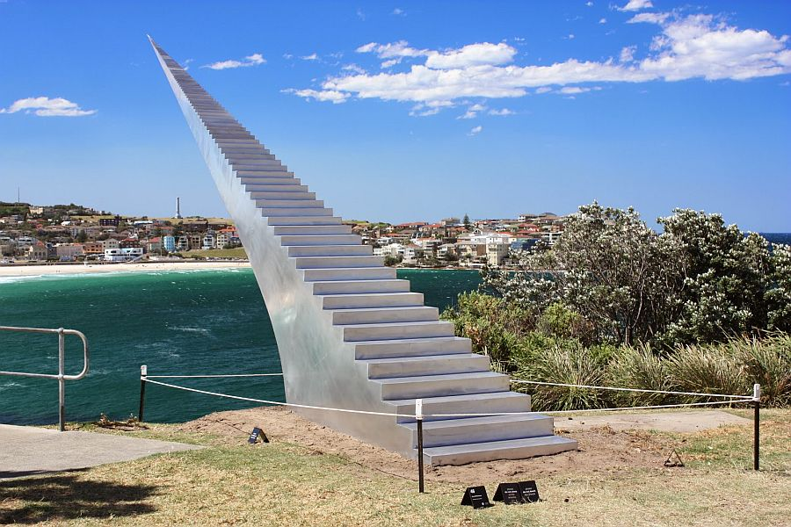
Комплексный характер планируемых результатов общего образования
Личностные
Метапредметные
Предметные

Slide 15
Структура содержания образования (И.Я. Лернер) и комплексные результаты образования
Знания (представления об окружающем мире и для ориентации в необходимой человеку деятельности) | Опыт (умения и навыки) осуществления способов деятельности по воспроизведению и сохранению культурного наследия
Опыт эмоционально-ценностного отношения к миру, к окружающим и самому себе | Опыт творческой деятельности

Slide 16
Три группы - уровня результатов образования
можно определить количественно, в абсолютных значениях, в % или иных измеряемых параметрах (количество ошибок, правильных ответов, выполненных нормативов и т.п.);
можно определить только квалиметрически, т.е. качественно и представить описательно (уровни владения в соответствии с принятыми критериями и шкалами)
невозможно легко и явно обнаружить, т.к. относятся к внутренним глубинным новообразованиям личности…
Результаты есть, но измерить их нельзя! (пед. наблюдение, экспертные оценки, диагностика и пр.). Входят в результаты двух первых групп и тем самым снижают объективность и точность их результатов.
М.М. Поташник, М.В. Левит. Освоение ФГОС: методические материалы для учителя. – М.. 2016.

Slide 17
Предметные результаты
«освоенные обучающимися (1) в ходе изучения учебного предмета (2) умения, специфические для данной предметной области, виды деятельности по получению нового знания в рамках учебного предмета, его преобразованию и применению в учебных, учебно-проектных и социально-проектных ситуациях, формирование научного типа мышления, научных представлений о ключевых теориях, типах и видах отношений (6), владение научной терминологией, ключевыми понятиями, методами и приемами» ЛР ?
ФГОС ООО \ СОО

Slide 18
На пути к диагностической культуре учителя …
Главный вопрос параграфа \ ключевой вопрос темы
Праксеологический анализ учебно-методических материалов:
А. «Наполеона называли и могильщиком революции, и человеком, последовательно воплотившим ее принципы. Обоснуйте это мнение».
Б. «Наполеона называли и могильщиком революции, и человеком, последовательно воплотившим ее принципы. Какой точки зрения придерживаетесь вы? Почему?..».
Проанализируйте письменный ответ ученика: какие ПР, МР и ЛР обучения можно диагностировать? Какие рекомендации дать для повышения его качества и развития способностей?
Эссе «как запись состояний личности»: составьте психолого-педагогический портрет автора на основе его \ её творческой работы

Slide 19
(*****) ДК обучающихся
Обучающиеся отстранены от диагностики своих результатов. Хотя было бы логично, чтобы в условиях компетентностного подхода «субъект целеполагания становился и субъектом соотнесения цели с результатом, то есть оценивания собственной деятельности» (М.М. Поташник, М.В. Левит и др.).
Уровень разработки вопросов формирования диагностической культуры обучающихся (Т.В. Куприянчик, Е.А. Пальмова и др.) серьезно уступает качеству и количеству психолого-педагогических исследований, посвященных процедурам самооценки, самоанализа и т.п.

Slide 20
Статьи по теме доклада:
О.Ю. Стрелова, Е.Е. Вяземский. Цель и условия обучения педагогов приемам диагностики и самодиагностики уровня сформированности компетенций \\ V Всерос. Интернет-конференция «Повышение квалификации педагогических кадров в изменяющемся образовании». 20 – 22 декабря 2016 – сайт ФГАОУ ДПО АПК и ППРО
О.Ю. Стрелова, С.И. Сташенко. Проблема формирования диагностической культуры студентов \\ Нижегородское образование. – 2018. - № 3.
О.Ю. Стрелова. Л.Г. Маринкина. Предметные результаты обучения истории детализированы: что дальше делать учителю и методисту? \\ Преподавание истории в школе. – 2019. - № 1.
С.И. Сташенко. Диагностическая культура учащихся и условия ее развития в социально-гуманитарных предметах \\ Преподавание истории и обществознания в школе. – 2019. № 7.

